Slide 1


Slide 2
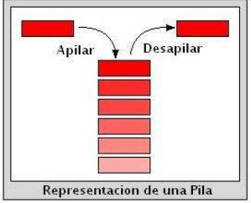
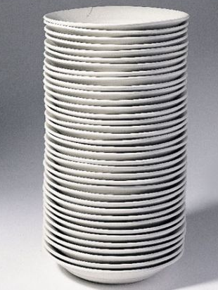
Pilas
Las pilas tienen la característica de que el último elemento ingresado es el primero que sale tal como un pila de trastes o canastas, cuál sacarías primero?

Slide 3
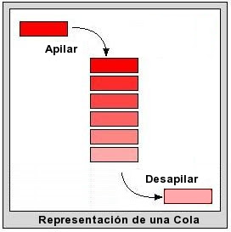
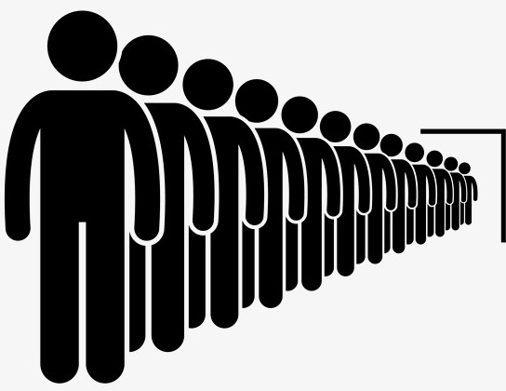
Colas
Las colas tienen la característica de que el primer elemento ingresado es el primero que sale tal como una fila en un banco, a quién atenderías primero?

Slide 4
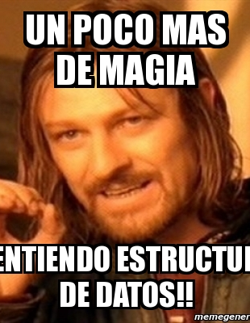
Pilas
Métodos principales:
Push(elemento), se utiliza para agregar un elemento
Pop(), se utiliza para sacar el elemento

Slide 5
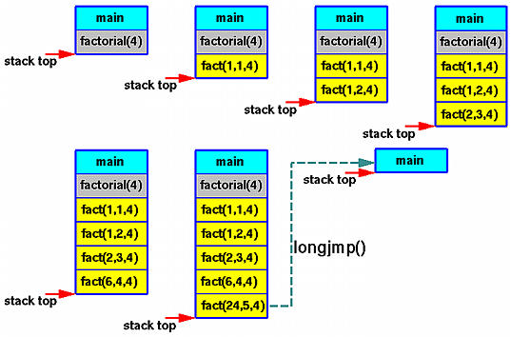
Pilas para simular la recursión

Slide 6
Pilas
Notación polaca
Calcular, 2 4 2 * /
Es un tipo de cálculo posfijo de este modo lo más coherente es poner los números en una pila
2
4
2
8
2
*
/
4
2
4
2
Luego cuando encuentre operadores saca de la pilas los dos últimos elementos ingresados y les aplicas ese operador

Slide 7
Notación polaca
Calcular, 5 6 12 7 * + -

